Slide 1

재외동포를 위한 한국어(영어권)
5-1
재미한국학교협의회 (NAKS)
The National Association for Korean Schools

Slide 2
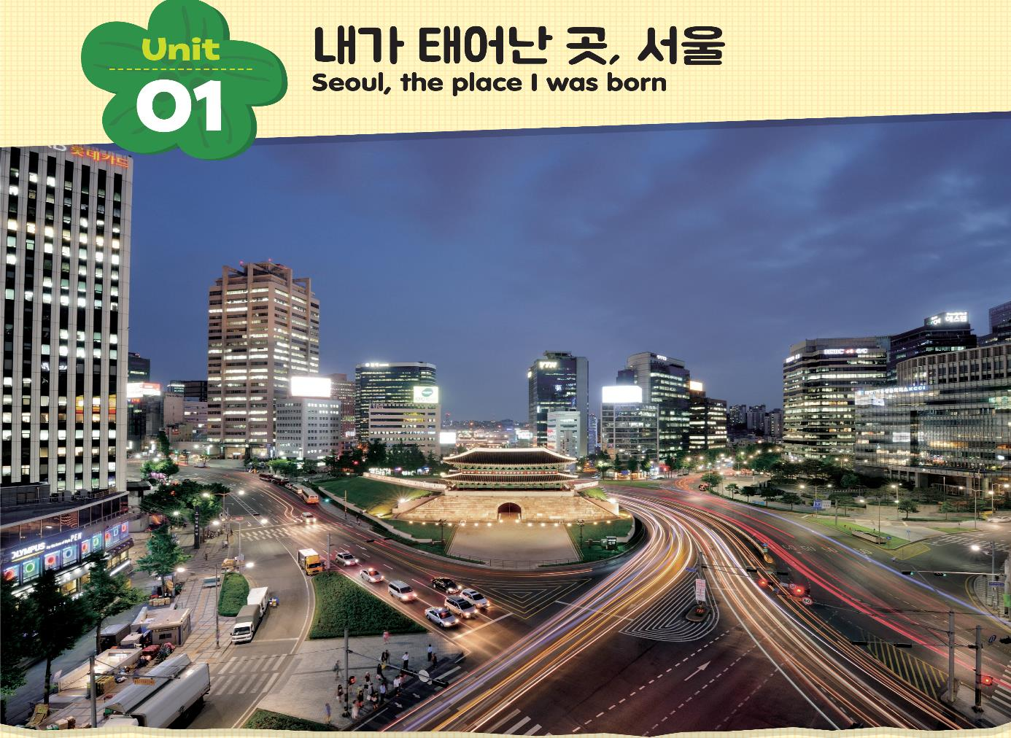
재미한국학교협의회 (NAKS)
The National Association for Korean Schools
Notes:
여기는 어디일까요?
사람들이 무엇을 하고 있어요?

Slide 3



생각해 봐요
◎ 우리가 살고 있는 도시는 무엇으로 유명한가요?
◎ 세계의 여러 도시 중 가장 가고 싶은
도시는 어디인가요?
https://www.youtube.com/watch?reload=9&v=ZVcJVmyjhyw
재미한국학교협의회 (NAKS)
The National Association for Korean Schools

Slide 4
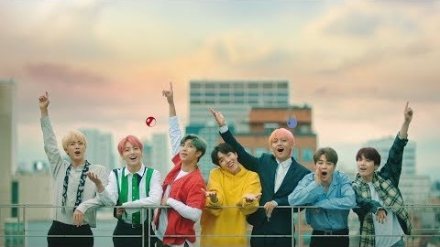
이야기해 봐요
BTS의 서울 소개
◎ 동영상을 보고 기억나는
것을 말해 봐요.
◎ 친구에게 서울을 소개해 봐요.
https://www.youtube.com/watch?v=ZF8uRPuKPXc
재미한국학교협의회 (NAKS)
The National Association for Korean Schools

Slide 5

Unit 1 내가 태어난 곳, 서울
어휘 Vocabulary-Falshcards
인구/population
거리/street
위치하다/to be located
면적/area
고궁/ancient palace
공업/industry
수도/capital
광장/square
철도/railroad
대도시/big city
유적/remains
자매 도시/sister city
소도시/small town
중심지/hub
이민을 가다/to go on emigration
시골/countryside
고층 건물/skyscraper
자연환경/natural environment
문화유산/cultural heritage
발전하다/to develop
여신/goddess
명소/tourist attraction
변화되다/to be changed
유네스코 세계문화유산/UNESCO
World Heritage
재미한국학교협의회 (NAKS)
The National Association for Korean Schools

Slide 6
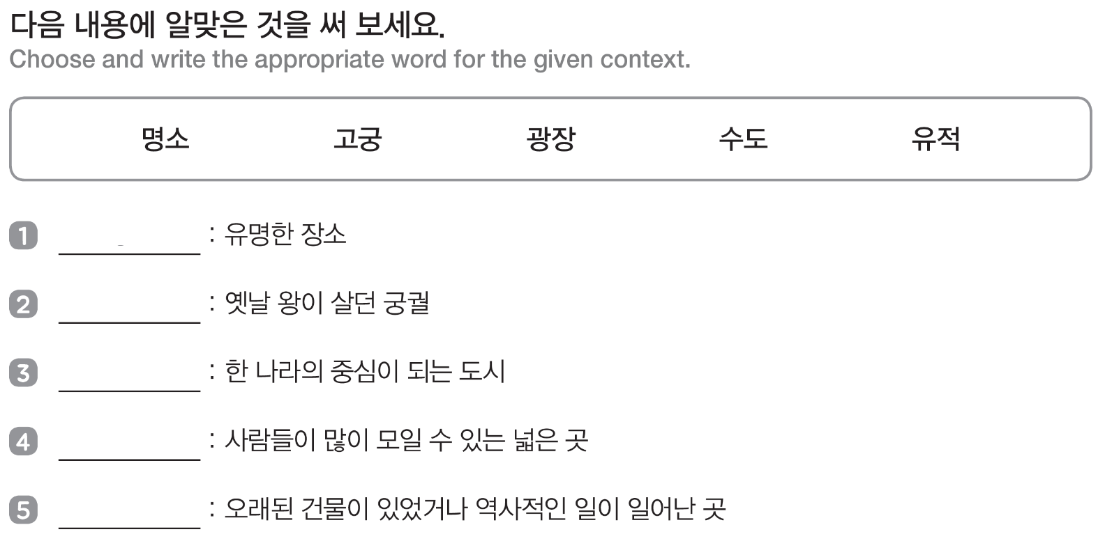
Unit 1 내가 태어난 곳, 서울
어휘
명소
고궁
수도
광장
유적
재미한국학교협의회 (NAKS)
The National Association for Korean Schools

Slide 7
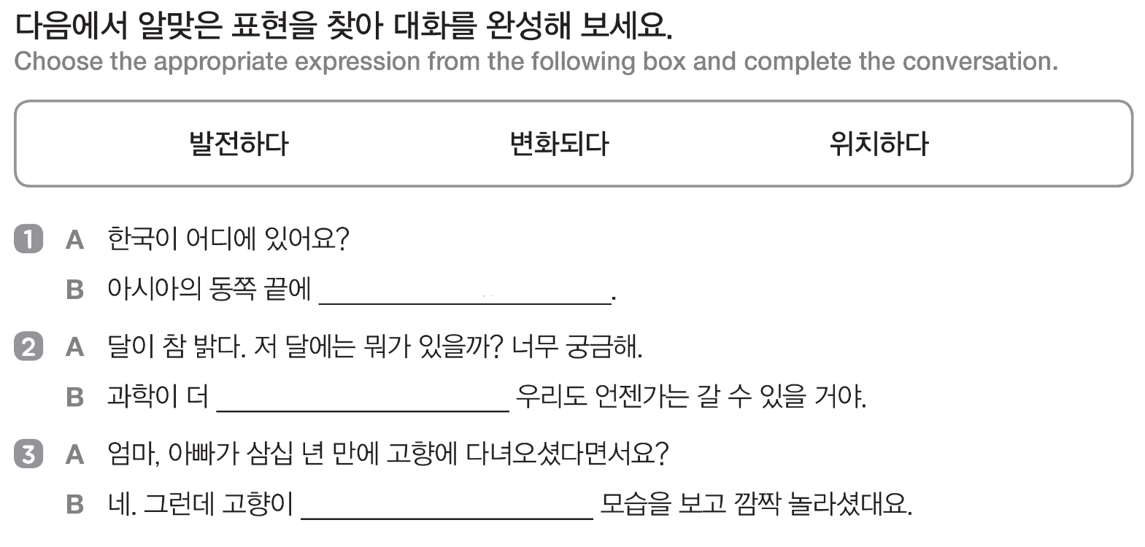
Unit 1 내가 태어난 곳, 서울
어휘
위치해 있어요.
발전하면
변화된
재미한국학교협의회 (NAKS)
The National Association for Korean Schools

Slide 8


대화를 따라해봐요 P.13
Unit 1 내가 태어난 곳, 서울
유진이 태어난 도시는 어디인가요?
재미한국학교협의회 (NAKS)
The National Association for Korean Schools
Notes:
대화(p13)와 듣고 말하기(p16) 중 선택하여 수업할 수 있습니다.
도입질문을 한다: 그림 속의 장소는 어디인가요? 숭례문(조선 시대에 건립한 한양 도성의 남쪽 정문. 사대문의 하나)
본문을 듣기 전에 그림을 보고 내용을 유추해본다. : 유진이 서울에 대해 발표하는 상황임을 알려준다.
자막을 보지 않고 듣도록 한다.
이해질문: 서울에 흐르는 강 이름은 무엇인가요? 한강
서울은 얼마나 오랫동안 조선의 수도였나요? 500년 이상
5) 답을 생각하면서 다시 듣는다.
6) 한 문장씩 듣고 따라 하게 한다.
7) 과제: 혼자 혹은 가족과 역할을 나누어 감정을 실어 대화를 읽고 녹음/녹화해서 교사에게 보낸다.(카톡, 이메일)

Slide 9

Unit 1 내가 태어난 곳, 서울
문법과 표현 1 ~곤 하다
~곤 하다
(Attached to a verb) This is used when a situation repeats itself.
1. 우리 가족은 한강 공원에 나가 운동을 하곤 합니다.
2. 주말이 되면 도서관에 가서 책을 읽곤 했어요.
3. A 동생하고 사이가 좋아요?
B 아주 어렸을 때는 가끔 싸우곤 했지만 요즘은 사이좋게 지내요.
재미한국학교협의회 (NAKS)
The National Association for Korean Schools
Notes:
’~곤 하다’는 동사에 붙어 어떤 상항이 반복되는 것을 나타낼 때 사용한다.

Slide 10
Unit 1 내가 태어난 곳, 서울
문법과 표현 1 ~곤 하다
‘~곤 하다’를 넣어 봐요
verb + ~곤 하다
딱지치기를 하다
딱지치기를 하곤 하다
선물을 주고 받다
선물을 주고 받곤 하다
세수를 하다
세수를 하곤 하다
말을 안 하다
말을 안 하곤 하다
재미한국학교협의회 (NAKS)
The National Association for Korean Schools

Slide 11
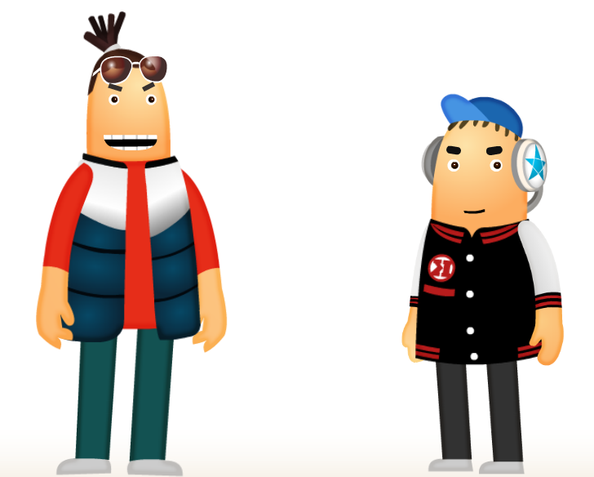
Unit 1 내가 태어난 곳, 서울
문법과 표현 1 ~곤 하다
‘~곤 하다’를 사용해서 이야기해 보세요.(워크북 P.14)
어렸을 때 동생이랑 사이좋게 지냈어?
아니, 서로 싸우면 며칠 동안 말을 안 하곤 했어.
http://study.korean.net
재미한국학교협의회 (NAKS)
The National Association for Korean Schools

Slide 12

Unit 1 내가 태어난 곳, 서울
문법과 표현 1 ~곤 하다
‘~곤 하다’를 사용해서 이야기해 보세요. (워크북 P.14)
크리스마스 때는 보통 뭐 해?
가족들이 모여서 서로 선물을 주고 받곤 해.
http://study.korean.net
재미한국학교협의회 (NAKS)
The National Association for Korean Schools

Slide 13
Unit 1 내가 태어난 곳, 서울
문법과 표현 1 ~곤 하다
‘~곤 하다’를 사용해서 이야기해 보세요.(워크북 P.14)
공부하다가 졸리면 어떻게 해?
찬물을 마시거나 세수를 하곤 해.
http://study.korean.net
재미한국학교협의회 (NAKS)
The National Association for Korean Schools

Slide 14

Unit 1 내가 태어난 곳, 서울
문법과 표현 1 ~곤 하다
‘~곤 하다’를 사용해서 이야기해 보세요.(워크북 P.14)
동네 친구들이랑 딱지치기를 하곤 했어.
아빠는 어렸을 때 뭘 하면서 놀았어요?
http://study.korean.net
재미한국학교협의회 (NAKS)
The National Association for Korean Schools

Slide 15
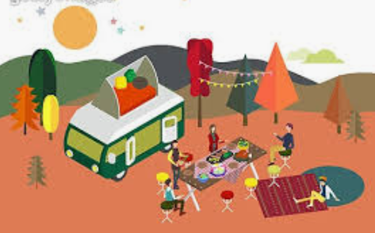

Unit 1 내가 태어난 곳, 서울
문법과 표현 1 ~곤 하다
https://m.gettyimagesbank.com/view/%EC%BA%A0%ED%95%91-%EB%A0%88%EC%A0%80%ED%99%9C%EB%8F%99-%EC%9D%BC%EB%9F%AC%EC%8A%A4%ED%8A%B8/a10538203
여름에는 주말이 되면 가족들과 함께 (캠핑을 가다).
캠핑을 가곤 하다.
여름에는 주말이 되면 가족들과 함께 캠핑을 가곤 해요.
재미한국학교협의회 (NAKS)
The National Association for Korean Schools

Slide 16

Unit 1 내가 태어난 곳, 서울
문법과 표현 1 ~곤 하다
https://www.istockphoto.com/illustrations/bedtime-story?mediatype=illustration&phrase=bedtime%20story&sort=mostpopular
어렸을 때는 잠자기 전에 엄마한테서 (옛날 이야기를 듣다).
옛날 이야기를 듣곤 하다.
어렸을 때는 잠자기 전에 엄마한테서 옛날 이야기를 듣곤 했어요.
재미한국학교협의회 (NAKS)
The National Association for Korean Schools

Slide 17
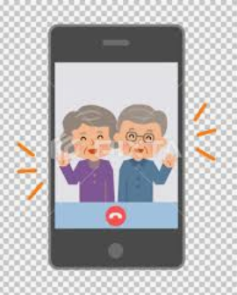
Unit 1 내가 태어난 곳, 서울
문법과 표현 1 ~곤 하다
https://kr.pixtastock.com/illustration/38887275
주말이 되면 서울에 계신 할아버지 할머니께 (전화를 드리다).
전화를 드리곤 하다
주말이 되면 서울에 계신 할아버지 할머니께 전화를 드리곤 해요.
재미한국학교협의회 (NAKS)
The National Association for Korean Schools

Slide 18
Unit 1 내가 태어난 곳, 서울
문법과 표현 2 ~(으)ㄴ/는 데다가
* ~(으)ㄴ/는 데다가
(Attached to a verb or an adjective) This is used to add more facts to what is already known.
1. 제 친구는 머리가 좋은 데다가 열심히 노력해서 항상 시험을 잘 봐요.
2. 이곳은 서울을 한눈에 내려다볼 수 있는 데다가 특히 야경이 아름다워서
관광객들에게 인기가 있습니다.
3. A 거기 날씨는 어때?
B 비가 쏟아지는 데다가 바람도 아주 세게 불어.
재미한국학교협의회 (NAKS)
The National Association for Korean Schools
Notes:
‘(으)ㄴ/는 데다가’는 동사나 형용사에 붙어 이미 일어난 사실이나 상황에 또 다른 상황이 덧붙여지는 것을 나타낼 때 사용한다.

Slide 19
Unit 1 내가 태어난 곳, 서울
문법과 표현 2 ~(으)ㄴ/는 데다가
‘~(으)ㄴ/는 데다가’를 넣어 봐요
Verb or adjective + ~(으)ㄴ/는 데다가
목이 아프다/열도 나다
목이 아픈 데다가 열도 나요.
영어를 잘하다/한국말도 잘하다
영어를 잘하는 데다가 한국어도 잘해.
성격이 좋다/말도 재미있게 하다
성격이 좋은 데다가 말도 재미있게 해.
늦게 일어났다/버스를 놓쳤다
늦게 일어난 데다가 버스를 놓쳤어요.
재미한국학교협의회 (NAKS)
The National Association for Korean Schools

Slide 20
Unit 1 내가 태어난 곳, 서울
문법과 표현 2 ~(으)ㄴ/는 데다가
‘~(으)ㄴ/는 데다가’를 사용해서 이야기해 보세요. P.15
수빈아, 어디가
아프니?
응, 목이 아픈 데다가 열도 나.
http://study.korean.net
재미한국학교협의회 (NAKS)
The National Association for Korean Schools

Slide 21

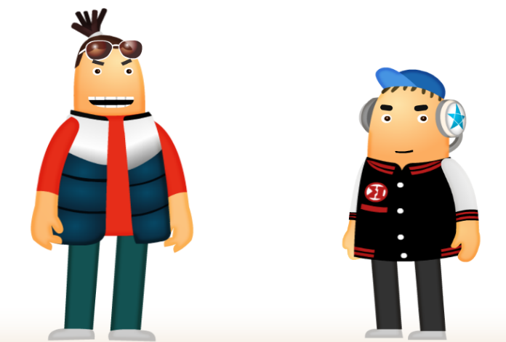
Unit 1 내가 태어난 곳, 서울
문법과 표현 2 ~(으)ㄴ/는 데다가
‘~(으)ㄴ/는 데다가’를 사용해서 이야기해 보세요. P.15
이번에 유진이가 통역을 한다면서?
응, 유진이는 영어를 잘하는 데다가 한국어도 잘해.
http://study.korean.net
재미한국학교협의회 (NAKS)
The National Association for Korean Schools

Slide 22
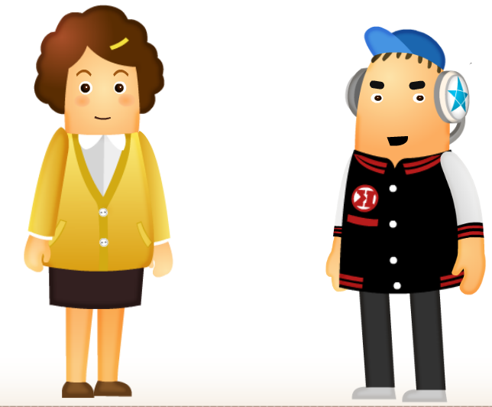
Unit 1 내가 태어난 곳, 서울
문법과 표현 2 ~(으)ㄴ/는 데다가
‘~(으)ㄴ/는 데다가’를 사용해서 이야기해 보세요. P.15
제시카는 친구가 참 많은 것 같아.
네, 제시카는 성격이 좋은 데다가 말도 재미있게 해요.
http://study.korean.net
재미한국학교협의회 (NAKS)
The National Association for Korean Schools

Slide 23
Unit 1 내가 태어난 곳, 서울
문법과 표현 2 ~(으)ㄴ/는 데다가
‘~(으)ㄴ/는 데다가’를 사용해서 이야기해 보세요. P.15
왜 학교에 늦었니?
죄송합니다. 늦게 일어난 데다가 버스를 놓쳤어요.
http://study.korean.net
재미한국학교협의회 (NAKS)
The National Association for Korean Schools

Slide 24
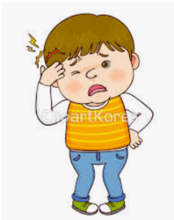
Unit 1 내가 태어난 곳, 서울
문법과 표현 2 ~(으)ㄴ/는 데다가
https://clipartkorea.co.kr/search/preview.php?cont_code=ti087b3808
A 어디가 아파요? 얼굴색이 안 좋아요.
B 감기에 걸린 데다가 __________.
1. 머리도 아파요
2. 머리를 감고 있어요
3. 저녁을 먹고 싶어요
재미한국학교협의회 (NAKS)
The National Association for Korean Schools

Slide 25
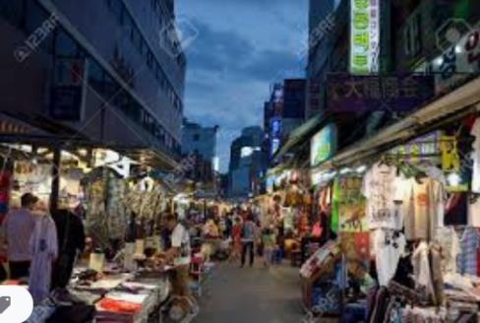
Unit 1 내가 태어난 곳, 서울
문법과 표현 2 ~(으)ㄴ/는 데다가
https://kr.123rf.com/photo_44365823_%EC%84%9C%EC%9A%B8-%ED%95%9C%EA%B5%AD-%EB%82%A8%EB%8C%80%EB%AC%B8-%EC%8B%9C%EC%9E%A5.html?fromid=U3ZmL21TVXBocFA0VllldVBMbkZydz09
A 사람들이 남대문 시장에 많이 가나 봐요.
B __________ 구경할 것도 많거든요.
물건값이 싼 데가다
2. 물건을 사더라도
3. 물건값이 싸기는 커녕
재미한국학교협의회 (NAKS)
The National Association for Korean Schools

Slide 26

Unit 1 내가 태어난 곳, 서울
문법과 표현 2 ~(으)ㄴ/는 데다가
https://www.aladin.co.kr/shop/wproduct.aspx?ItemId=490816
A 새로 이사 간 동네는 어때요?
B ________________________ 아이들이 놀 수 있는 곳도 많아요.
1. 이사 하려다가
2. 동네가 깨끗할수록
3. 동네가 깨끗한 데다가
재미한국학교협의회 (NAKS)
The National Association for Korean Schools

Slide 27

듣고 말해 봐요 P.16
Unit 1 내가 태어난 곳, 서울
서울의 자매 도시들을 알아맞히는 수수께끼예요.
잘 듣고 번호를 써 보세요.
3
4
1
2
재미한국학교협의회 (NAKS)
The National Association for Korean Schools
Notes:
대화(p13)와 듣고 말하기(p16) 중 선택하여 수업할 수 있습니다.
도입질문을 한다: 무엇에 대해 이야기 하고 있나요? 서울의 자매 도시
자매도시: 외국의 도시 상호간에 문화교류로 제휴하고, 그 이해를 깊게 하기 위하여 특별히 친선우호관계를 맺는 도시
자막을 보지 않고 듣도록 한다.
이해질문: 위의 도시에 대해 더 알고 있는 것이 있나요? 내가 알고 있는 여러 도시에 대해서 이야기해봐요.
한 문장 씩 듣고 따라 하게 한다.
7) 과제: 혼자 혹은 가족과 역할을 나누어 감정을 실어 대화를 읽고 녹음/녹화해서 교사에게 보낸다.(카톡, 이메일)

Slide 28
듣고 말해 봐요 P.16
Unit 1 내가 태어난 곳, 서울
상파울루
호놀룰루
아테네
올란바토르
재미한국학교협의회 (NAKS)
The National Association for Korean Schools
Notes:
듣기 질문
상파울루는 어느 나라의 도시 인가요?
올란바토르는 어느 나라의 수도 인가요?
호놀룰루의 특징은 무엇인가요?
유네스코 세계문화 유산 1호가 있는 도시는 어디인가요? 아테네

Slide 29

읽고 써 봐요 P.18
Unit 1 내가 태어난 곳, 서울
다음은 블로그에 실린 글이에요. 잘 읽고 질문에 답해 보세요.
재미한국학교협의회 (NAKS)
The National Association for Korean Schools
Notes:
이해질문
사진 전시회의 제목은 무엇인가요? 서울의 역사 100년
전시회에 전시된 것은 무엇인가요? 서울의 변화된 모습을 확인할 수 있는 사진 700장

Slide 30
읽고 써 봐요 P.18
Unit 1 내가 태어난 곳, 서울
재미한국학교협의회 (NAKS)
The National Association for Korean Schools

Slide 31
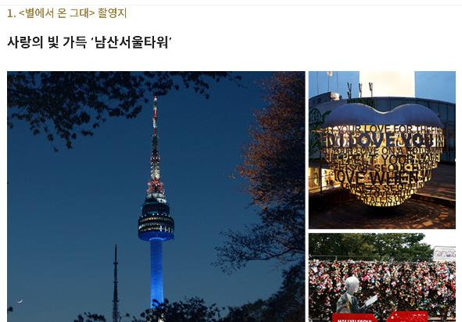
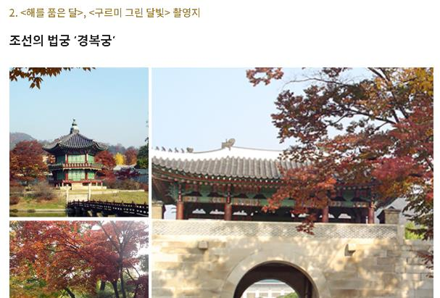
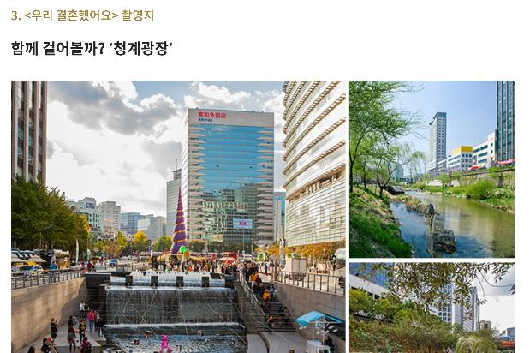
읽고 써 봐요 P.18
Unit 1 내가 태어난 곳, 서울
국내외 관광객이 뽑은 서울의 10대 한류명소는?
http://korean.visitseoul.net/tours/%EA%B5%AD%EB%82%B4%EC%99%B8-%EA%B4%80%EA%B4%91%EA%B0%9D%EC%9D%B4-%EB%BD%91%EC%9D%80-%EC%84%9C%EC%9A%B8%EC%9D%98-10%EB%8C%80-%ED%95%9C%EB%A5%98%EB%AA%85%EC%86%8C%EB%8A%94_/19557
요즈음 서울의 모습과 예전 서울의 모습을 비교해 보고, 가장 마음에 드는
한 가지씩을 골라서 친구들에게 설명해 봐요!
재미한국학교협의회 (NAKS)
The National Association for Korean Schools

Slide 32
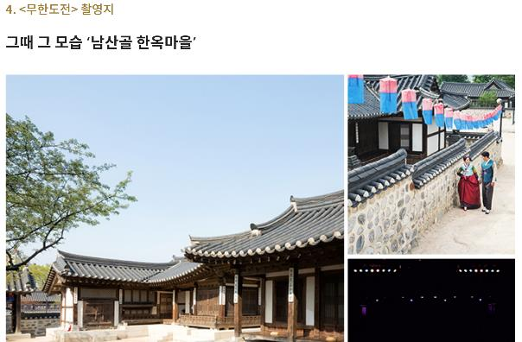
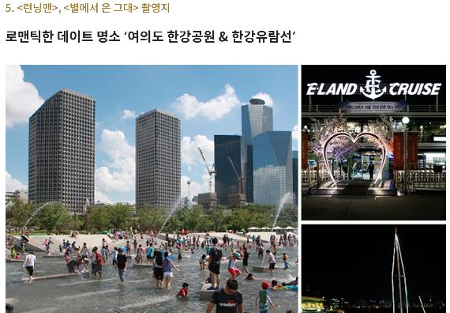
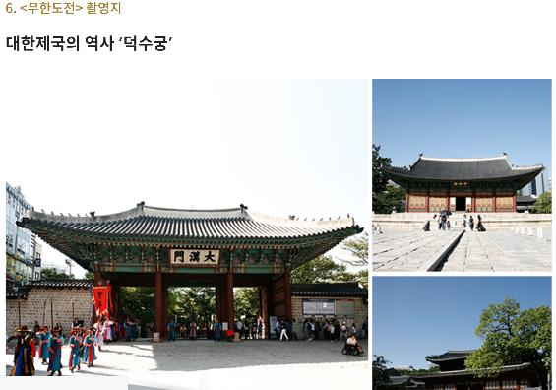
읽고 써 봐요 P.18
Unit 1 내가 태어난 곳, 서울
국내외 관광객이 뽑은 서울의 10대 한류명소는?
http://korean.visitseoul.net/tours/%EA%B5%AD%EB%82%B4%EC%99%B8-%EA%B4%80%EA%B4%91%EA%B0%9D%EC%9D%B4-%EB%BD%91%EC%9D%80-%EC%84%9C%EC%9A%B8%EC%9D%98-10%EB%8C%80-%ED%95%9C%EB%A5%98%EB%AA%85%EC%86%8C%EB%8A%94_/19557
요즈음 서울의 모습과 예전 서울의 모습을 비교해 보고, 가장 마음에 드는
한 가지씩을 골라서 친구들에게 설명해 봐요!
재미한국학교협의회 (NAKS)
The National Association for Korean Schools

Slide 33
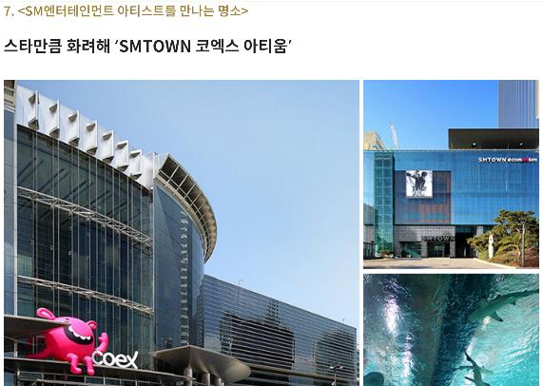
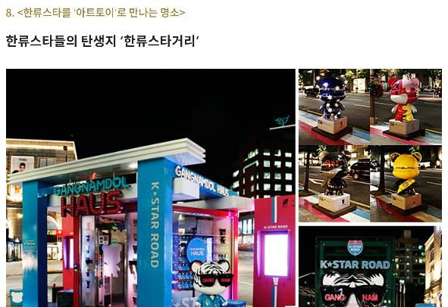
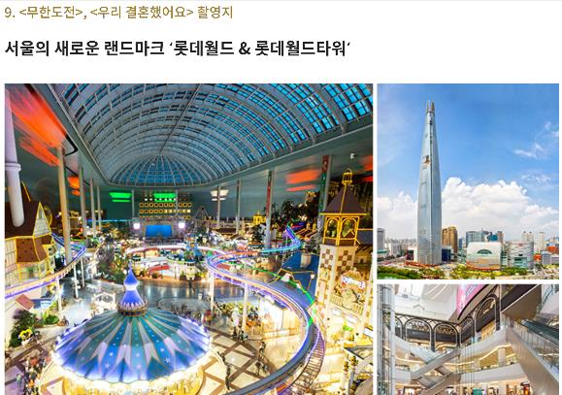
읽고 써 봐요 P.18
Unit 1 내가 태어난 곳, 서울
국내외 관광객이 뽑은 서울의 10대 한류명소는?
http://korean.visitseoul.net/tours/%EA%B5%AD%EB%82%B4%EC%99%B8-%EA%B4%80%EA%B4%91%EA%B0%9D%EC%9D%B4-%EB%BD%91%EC%9D%80-%EC%84%9C%EC%9A%B8%EC%9D%98-10%EB%8C%80-%ED%95%9C%EB%A5%98%EB%AA%85%EC%86%8C%EB%8A%94_/19557
요즈음 서울의 모습과 예전 서울의 모습을 비교해 보고, 가장 마음에 드는
한 가지씩을 골라서 친구들에게 설명해 봐요!
재미한국학교협의회 (NAKS)
The National Association for Korean Schools

Slide 34
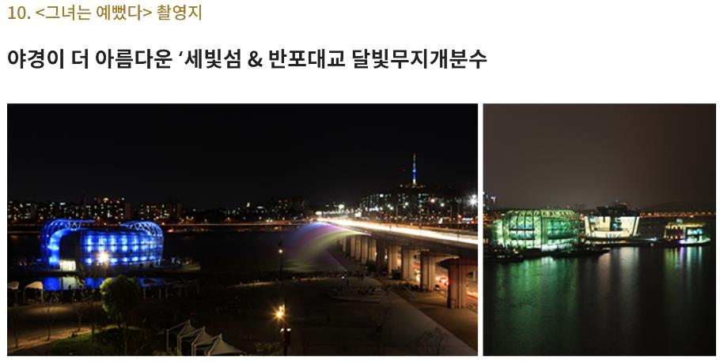
읽고 써 봐요 P.18
Unit 1 내가 태어난 곳, 서울
국내외 관광객이 뽑은 서울의 10대 한류명소는?
http://korean.visitseoul.net/tours/%EA%B5%AD%EB%82%B4%EC%99%B8-%EA%B4%80%EA%B4%91%EA%B0%9D%EC%9D%B4-%EB%BD%91%EC%9D%80-%EC%84%9C%EC%9A%B8%EC%9D%98-10%EB%8C%80-%ED%95%9C%EB%A5%98%EB%AA%85%EC%86%8C%EB%8A%94_/19557
요즈음 서울의 모습과 예전 서울의 모습을 비교해 보고, 가장 마음에 드는
한 가지씩을 골라서 친구들에게 설명해 봐요!
재미한국학교협의회 (NAKS)
The National Association for Korean Schools

Slide 35
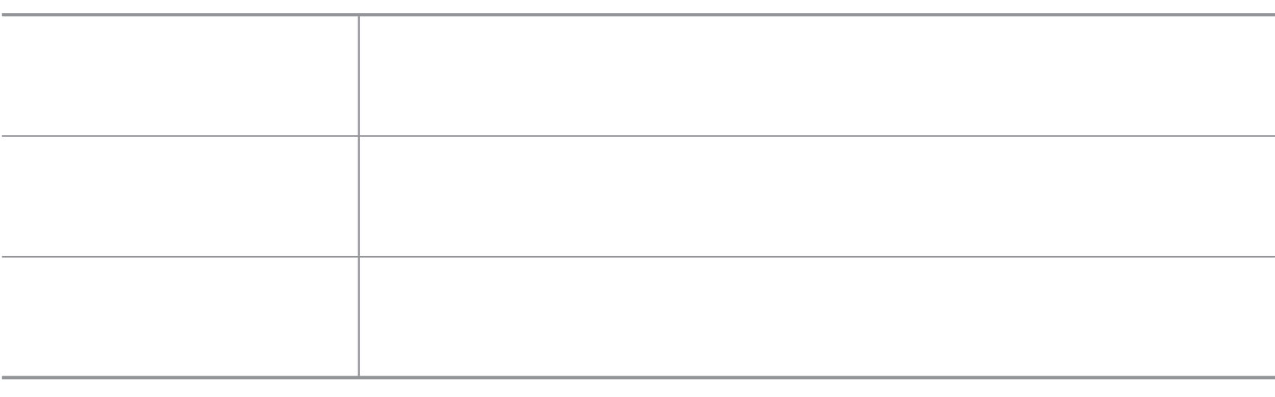
읽고 써 봐요 P.18
Unit 1 내가 태어난 곳, 서울
내가 뽑은 서울의 한류명소는?
한류명소
특징/이유
역사
재미한국학교협의회 (NAKS)
The National Association for Korean Schools

Slide 36

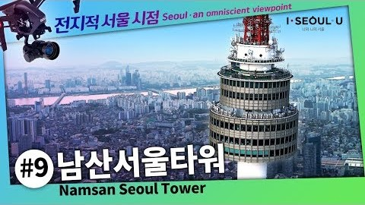
문화 P.20
Unit 1 내가 태어난 곳, 서울
https://www.youtube.com/watch?v=ZzIOdlFlF9w
https://www.youtube.com/watch?v=Dqk0nZMas9A
재미한국학교협의회 (NAKS)
The National Association for Korean Schools

Slide 37
Unit 1 내가 태어난 곳, 서울
문화 P.20
우리가 살고 있는 도시에는 어떤 산과 강과 있나요?
또 거기서 무엇을 하나요?

Slide 38
이번 주 숙제
Unit 1 내가 태어난 곳, 서울
Unit 14. 과학적인 우리 한글
Quizlet 낱말게임
신나게 놀기
감정을 넣어 역할극 해봐요
선생님에게 보내 줘요!
서울의 한류명소 소개하기
한류명소의 특징과 역사, 좋아하는 이유를 써 봐요!
워크북 p7-9
다음 시간에 얘기해요.
재미한국학교협의회 (NAKS)
The National Association for Korean Schools

Slide 39
Reference
재외동포를 위한 한국어 5-1 (영어권)
Study Korean
https://www.youtube.com/watch?reload=9&v=ZVcJVmyjhyw
https://www.youtube.com/watch?v=ZF8uRPuKPXc
https://m.gettyimagesbank.com/view/%EC%BA%A0%ED%95%91-%EB%A0%88%EC%A0%80%ED%99%9C%EB%8F%99-%EC%9D%BC%EB%9F%AC%EC%8A%A4%ED%8A%B8/a10538203
https://www.istockphoto.com/illustrations/bedtime-story?mediatype=illustration&phrase=bedtime%20story&sort=mostpopular
https://kr.pixtastock.com/illustration/38887275
https://clipartkorea.co.kr/search/preview.php?cont_code=ti087b3808
https://kr.123rf.com/photo_44365823_%EC%84%9C%EC%9A%B8-%ED%95%9C%EA%B5%AD
%EB%82%A8%EB%8C%80%EB%AC%B8-%EC%8B%9C%EC%9E%A5.html?fromid=U3ZmL21TVXBocFA0VllldVBMbkZydz09
10. https://www.aladin.co.kr/shop/wproduct.aspx?ItemId=490816
11. http://korean.visitseoul.net/tours/%EA%B5%AD%EB%82%B4%EC%99%B8-%EA%B4%80%EA%B4%91%EA%B0%9D%EC%9D%B4-%EB%BD%91%EC%9D%80-%EC%84%9C%EC%9A%B8%EC%9D%98-10%EB%8C%80-%ED%95%9C%EB%A5%98%EB%AA%85%EC%86%8C%EB%8A%94_/19557
12. https://www.youtube.com/watch?v=ZzIOdlFlF9w
13. https://www.youtube.com/watch?v=Dqk0nZMas9A
재미한국학교협의회 (NAKS)
The National Association for Korean Schools

